Slide 1

T
CUAI Andrew Ng ML 스터디
2024.03.19.
발표자 : 박영균

Slide 2
목차
1. 스터디원 소개 및 만남 인증
2. 스터디 진행방향
3. Application of Machine Learning
4. Machine Learning Algorithms 머신러닝 알고리즘
5. Supervised Learning 지도학습
6-1. Regression 회귀
6-2. Regression 회귀 : Housing Price Prediction
7-1. Classification 분류
7-2. Classification 분류 : Breast Cancer Detection
8. Unsupervised Learning 비지도학습
9. Clustering 클러스터링
10. Cost function 시각화
11. Gradient Descent 경사하강법
12. Derivative & Learning rate

Slide 3


스터디원 소개 및 만남 인증
스터디원 1 박영균
스터디원 2 송민주
스터디원 3 조민지

Slide 4
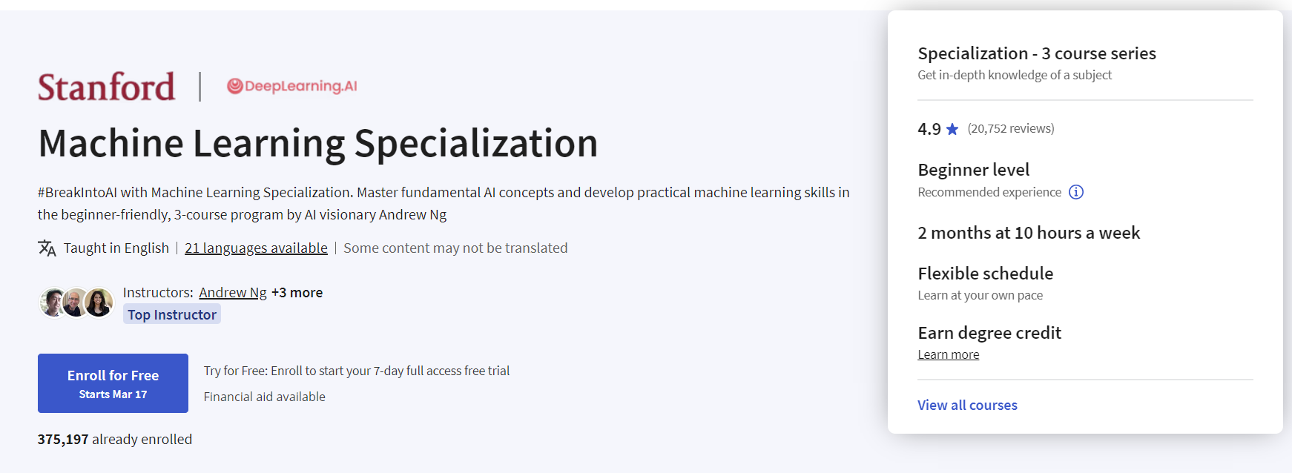
스터디 진행방향
Course 1 Supervised Machine Learning : Regression and Classification
Course 2 Advanced Learning Algorithms
Course 3 Unsupervised Learning, Recommenders, Reinforcement Learning
Notes:
저희는 코세라에 개설되어 있는 Andrew ng의 <machine learning specialization> 강의를 수강하기로 했습니다. 총 세 개의 코스로 이루어져 있으며, 강의의 목표는 머신러닝 기초를 배우고 직접 모델을 만들어보는 것입니다. 오늘은 지난 주에 학습한 1주차 내용을 발표하겠습니다.

Slide 5
Application of Machine Learning
왜 머신러닝인가?
Human speech recognizing, disease diagnose from X-ray, self driving car, etc.
→ 복잡한 프로그램을 인간이 일일이 작성하기 어려움
→ 기계가 스스로 작성할 수 있도록 해야 함
→ 수많은 분야에서 머신러닝이 활발히 이용되고 있음
Notes:
머신러닝은 개인과 기업을 가리지 않고 모두에게 인기있는 분야입니다. 그렇다면 머신러닝은 왜 이렇게 중요한 기술이 되었을까요?
자연어 인식, X-ray 진단, 자율주행 자동차 등 아주 복잡한 프로그램을 위해 인간이 코드를 일일이 작성하기란 불가능에 가깝습니다. 이에 인간의 손길 없이도 기계가 스스로 프로그램을 작성할 수 있도록 하는 것이 바로 머신러닝입니다. 이런 필요성에 따라 오늘날 머신러닝은 수많은 분야에서, 수많은 사람들에 의해 활발히 이용되고 있습니다.

Slide 6
Application of Machine Learning
왜 머신러닝인가?
Artificial General Intelligence
(AGI)
Human speech recognizing, disease diagnose from X-ray, self driving car, etc.
→ 복잡한 프로그램을 인간이 일일이 작성하기 어려움
→ 기계가 스스로 작성할 수 있도록 해야 함
→ 수많은 분야에서 머신러닝이 활발히 이용되고 있음
Notes:
언젠가는 인간과 동등하거나 더 나은 수준의 인지 능력을 가진 AGI가 등장할 수도 있을 겁니다.

Slide 7
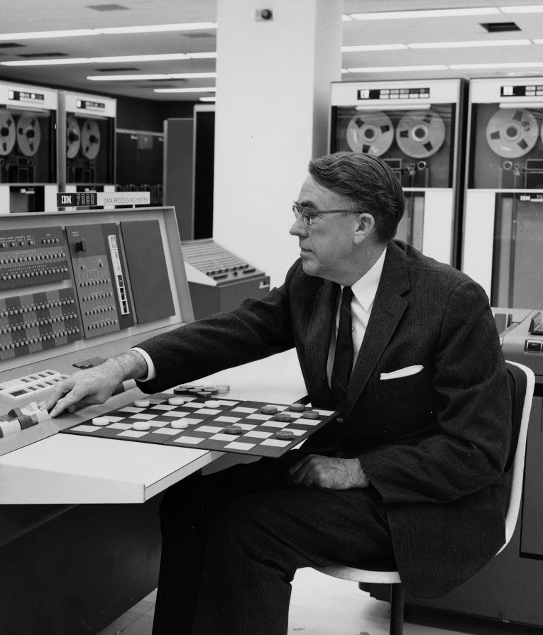
What is Machine Learning?
“Field of study that gives computer the ability
to learn without being explicitly programmed.”
Arthur Samuel (1959)
IBM Watson Media(1962)
Notes:
그렇다면 머신러닝은 정확히 무엇일까요? Checkers-player 프로그램을 제작한 것으로 유명한 아서 사뮤엘은 머신러닝을 ‘기계가 명시적으로 프로그래밍되지 않고도 학습할 능력을 갖춘 것＇이라고 정의했습니다. 인간이 프로그램을 작성하지 않고도 기계가 데이터로부터 학습을 수행하는 것이죠.

Slide 8
Machine Learning Algorithms 머신러닝 알고리즘
Supervised Learning 지도학습
Unsupervised Learning 비지도학습
Recommender Systems 추천 시스템
Reinforcement Learning 강화학습
…
Notes:
이제 본격적으로 머신러닝 알고리즘에 대해 알아보겠습니다. 대표적인 머신러닝 알고리즘으로는 지도학습, 비지도학습, 추천 시스템, 강화학습 등이 있습니다. 오늘은 그중 지도학습과 비지도학습을 소개하겠습니다.

Slide 9
Supervised Learning 지도학습
X → y
Input
Output label
Input X에 대해 올바른 label y를 포함하는 right answers로부터 학습
본 적 없는 input이 주어져도 ouput에 대한 정확한 예측 가능
Notes:
먼저 지도학습입니다. 지도학습을 위해 인간은 기계에게 ‘labeled data’를 제공합니다. 이 데이터셋의 input X들은 각 데이터 포인터에 해당하는 label y를 가지고 있습니다. 이 정답을 포함한 데이터를 학습한 모델은 새로운 input이 주어져도 정확한 output값을 예측할 수 있습니다.

Slide 10
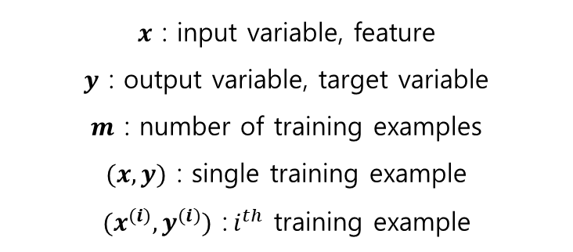
Regression 회귀
숫자 값을 예측
무한히 많은 연속적인 output을 가질 수 있음
$x$ : input variable, feature
$y$ : output variable, target variable
$m$ : number of training examples
$(x, y)$ : single training example
$(x^{(i)},y^{(i)})$ :${ i}^{th}$ training example
Notes:
대표적인 지도학습 알고리즘은 회귀 알고리즘과 분류 알고리즘이 있는데요, 먼저 회귀 알고리즘을 살펴보겠습니다. 회귀는 무한히 많은 연속적인 값을 output으로 가질 수 있으며, 숫자 값 예측에 사용됩니다. Input variable x를 feature, output variable y를 target variable이라고 부릅니다. 하나의 training example은 튜플 형태로 나타냅니다.

Slide 11
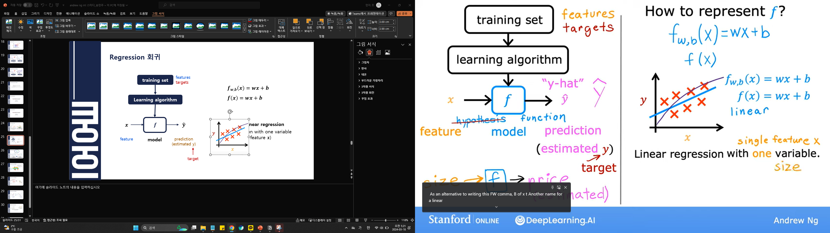
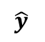
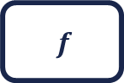
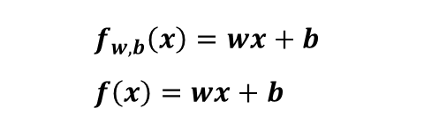
Regression 회귀
training set
features
targets
$$f_{w,b}\left(x\right)=wx+b \\ f\left(x\right)=wx+b$$
Learning algorithm
$$f$$
𝒙
$$\hat{y}$$
Univariate linear regression
: linear regression with one variable
(single feature 𝒙)
feature
model
prediction
(estimated y)
target
Notes:
회귀 모델을 수학적으로 표현해보겠습니다. training set로 학습 알고리즘을 학습시키면 함수 형태의 모델이 만들어집니다. 만약 선형 모델을 만들었다면, 그 모델을 w,b에 대한 일차함수 f(x) = wx + b로 나타낼 수 있습니다. 이렇게 한 개의 feature x를 유일한 변수로 같는 선형 회귀를 univariate linear regression이라고 합니다. 모델을 통해 반환된 예측값을 y-hat이라고 부릅니다.

Slide 12
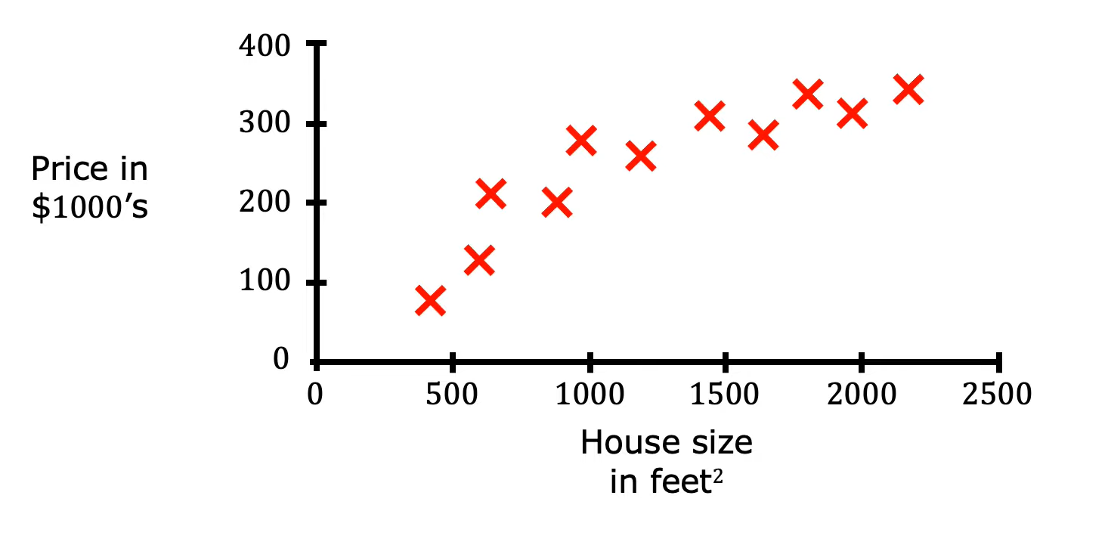
Regression 회귀 : Housing Price Prediction
Notes:
화면에 보이는 그래프는 주택의 제곱피트 면적에 따른 주택의 가격을 나타낸 것입니다. 주택 면적은 feature, 가격은 targe입니다.

Slide 13
Regression 회귀 : Housing Price Prediction
1300
Notes:
넓이가 1300 제곱피트인 주택의 가격은 어떻게 예측할 수 있을까요?

Slide 14
Regression 회귀 : Housing Price Prediction
1300
Notes:
화면에 보이는 파란색 직선은 이 데이터 포인트들 가장 잘 표현할 수 있는 직선입니다. 이 직선은 주택의 면적을 가격에 mapping한 것입니다.

Slide 15
Regression 회귀 : Housing Price Prediction
1300
Notes:
참고로, 자료들을 더 디테일하게 표현하고 싶다면 비선형으로 모델을 설정할 수도 있습니다.

Slide 16
Regression 회귀 : Housing Price Prediction
250
1300
Notes:
선형 모델을 사용해 넓이가 1300제곱피트인 주택의 가격을 예측해보겠습니다. X축의 좌표가 1300일 때, 해당하는 y좌표는 250입니다. 즉, 주택 가격 예측값은 25만 달러입니다.

Slide 17
Regression 회귀 : Housing Price Prediction
주택 가격 예측 데이터에 대한 label(또는 올바른 y), 즉 정답을 제시
→ 학습 알고리즘의 목적은 더 많은 정답들을 생산하는 것
250
1300
Notes:
이렇게 주택 가격에 대한 정답 데이터들로부터 학습한 모델은 새로운 데이터를 입력했을 때 더 많은 정답들을 생산할 수 있습니다. 학습 알고리즘의 목적은 바로 이것입니다.

Slide 18
Classification 분류
categories(classes)를 예측
classs는 숫자가 아닐 수 있음 ex. dog / cat
가능한 output의 수가 유한함
Notes:
다음은 또다른 대표적인 지도학습 알고리즘인 분류 알고리즘을 소개하겠습니다. 숫자형 값을 예측값으로 반환했던 회귀 알고리즘과 달리, 분류 알고리즘은 유한한 개수의 카테고리, 또는 클래스를 반환합니다. 이때 Class는 숫자로 표현될 수도 있고 문자열로 표현될 수도 있습니다.

Slide 19
Classification 분류 : Breast Cancer Detection
Diagnosis
malignant : 종양이 악성이거나 위험한 경우 (1)
benign : 종양이 악성이 아니거나 덜 위험한 경우 (0)
→ regression과 달리 적은 개수의 ouputs
Notes:
분류 알고리즘을 이용한 유방암 탐지 모델을 살펴보겠습니다. 가능한 class는 악성 종양 ‘malignant’과, 양성 종양 ‘benign’ 두 가지입니다. Malignant는 숫자 1, benign은 0으로 표현됩니다. 회귀 알고리즘과 달리 output의 개수가 매우 적다는 것을 확인할 수 있습니다.

Slide 20
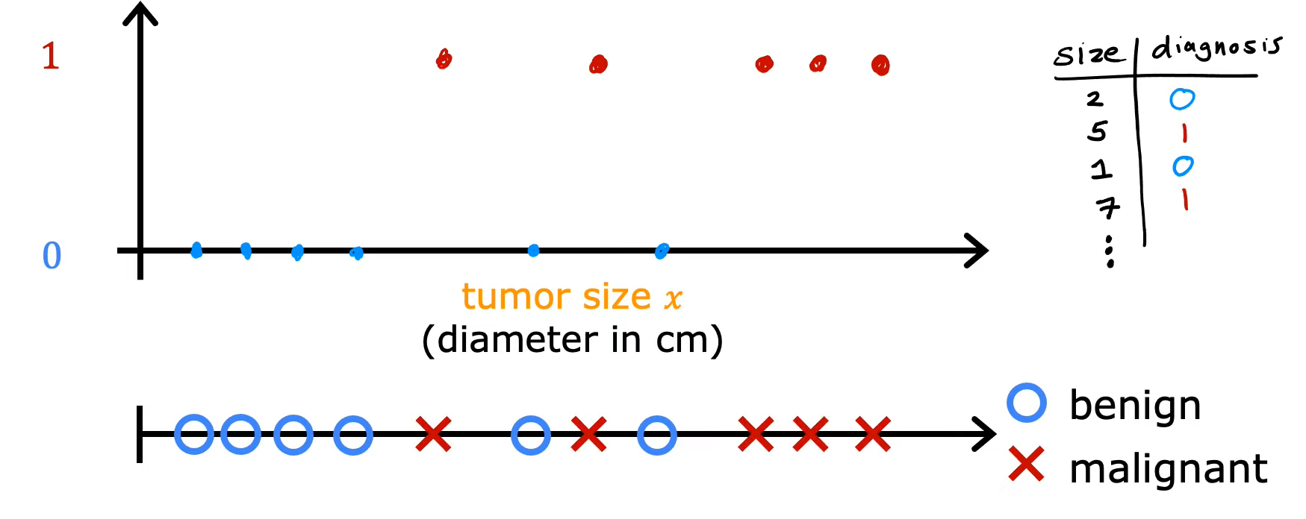
Classification 분류 : Breast Cancer Detection
Notes:
종양의 지름의 길이를 input 으로 받을 때, 각 데이터들은 benign인지 malignant인지에 따라 label이 할당되어 있습니다. 이 데이터셋을 그래프로 나타낸다면 화면과 같이 표현할 수 있습니다.

Slide 21
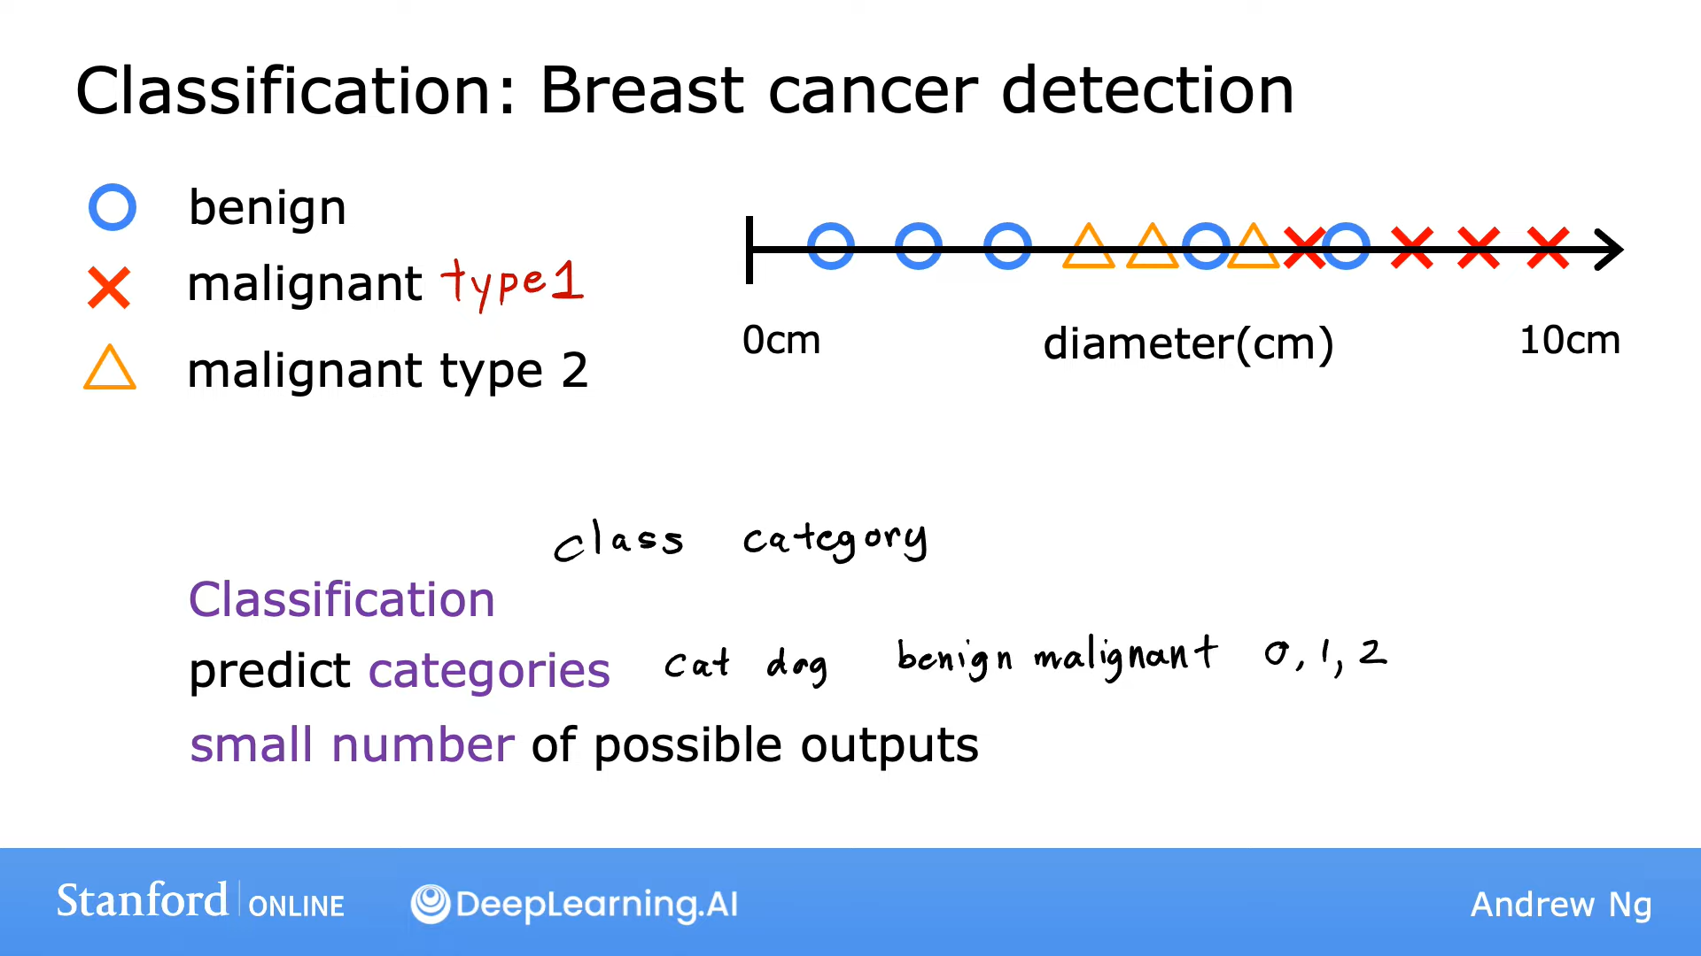
Classification 분류 : Breast Cancer Detection
Notes:
종양이 malignant인 경우에도 종양의 종류에 따라 데이터를 세분화할 수 있습니다.

Slide 22
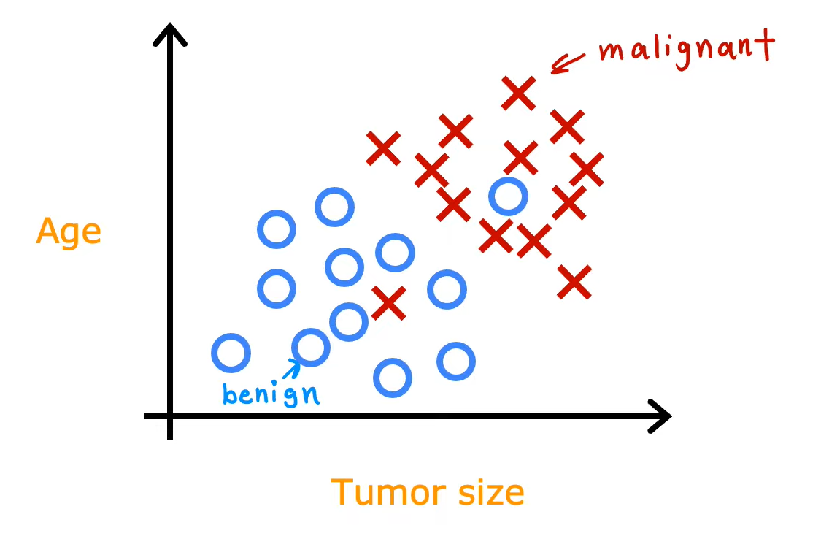
Classification 분류 : Breast Cancer Detection (with two input values)
Notes:
종양의 크기 뿐만 아니라 연령을 함께 고려해 이처럼 2차원으로 나타낼 수도 있습니다.

Slide 23
Classification 분류 : Breast Cancer Detection (with two input values)
Notes:
그렇다면 이 별에 해당하는 종양이 benign인지, malignant인지 어떻게 판별할 수 있을까요?

Slide 24
Classification 분류 : Breast Cancer Detection (with two input values)
Notes:
Benign과 malignant 사이의 경계를 설정했습니다. 곡선의 아래에는 benign이, 위에는 malignant 데이터가 많이 보입니다. 결과적으로 별의 위치에 있는 종양은 benign 클래스로 분류될 것입니다.

Slide 25
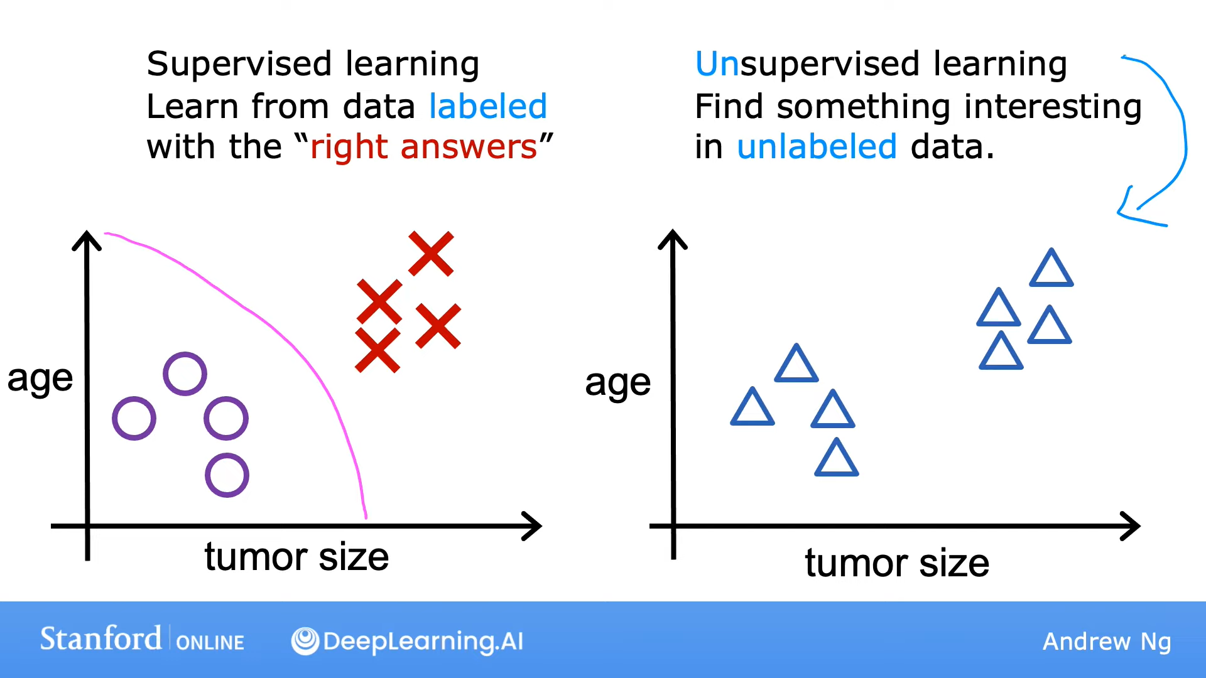
Unsupervised Learning 비지도학습
Supervised learning
Unsupervised learning
정답을 포함한
labeled data로부터 학습
Unlabeled data로부터
구조, 패턴 등을 발견
Notes:
지금까지 지도학습의 일종인 회귀와 분류에 대해 알아봤습니다. 이제 비지도학습에 대해 설명하겠습니다. 좌측의 경우 학습 데이터가 어떤 클래스에 속하는지 알 수 있습니다. 하지만 오른쪽의 경우, 데이터의 label을 모르는 상태입니다. 이 경우 데이터들을 분류할 수는 없습니다. 하지만 이 데이터가 가진 구조나 패턴 등을 발견할 수 있습니다. 이것이 바로 비지도학습의 목적입니다.

Slide 26
Unsupervised Learning 비지도학습
Clustering : group similar data points together
Anomaly detection : find unusual data points
Dimensionality reduction : Compress data using fewer numbers
…
Notes:
비지도학습에는 클러스터링과 이상 탐지, 차원 축소 등의 알고리즘이 있습니다. 이중 클러스터링, 즉 군집화에 대해 조금 더 살펴보겠습니다.

Slide 27
Unsupervised Learning 비지도학습
Clustering
Notes:
앞서 살펴본 것과 같은 데이터입니다. 이 데이터는 왼쪽 아래의 한 그룹과 오른쪽 위의 한 그룹으로 묶을 수 있을 것 같습니다.

Slide 28
Clustering 클러스터링
unlabeled data를 입력받아 비슷한 data points끼리
cluster로 그룹화하는 비지도학습 알고리즘
Google News
DNA microarray
Grouping Customers
…
Notes:
이렇게 비슷한 데이터 포인트끼리 그룹화하는 것을 clustering이라 부릅니다. 클러스터링은 뉴스 기사 주제 그룹화, DNA 분석, 소비자 그룹화 등 다양한 목적으로 사용될 수 있습니다.

Slide 29
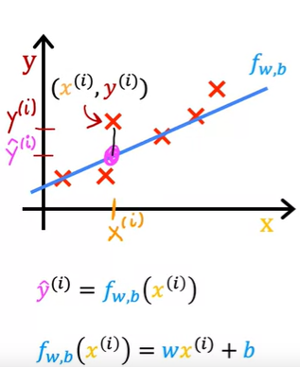
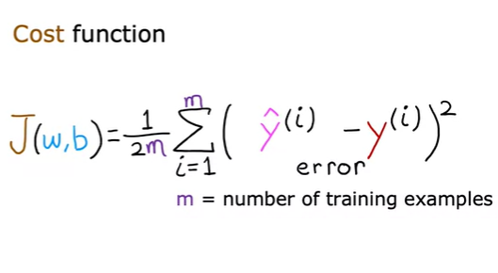
Cost function 개요

Slide 30
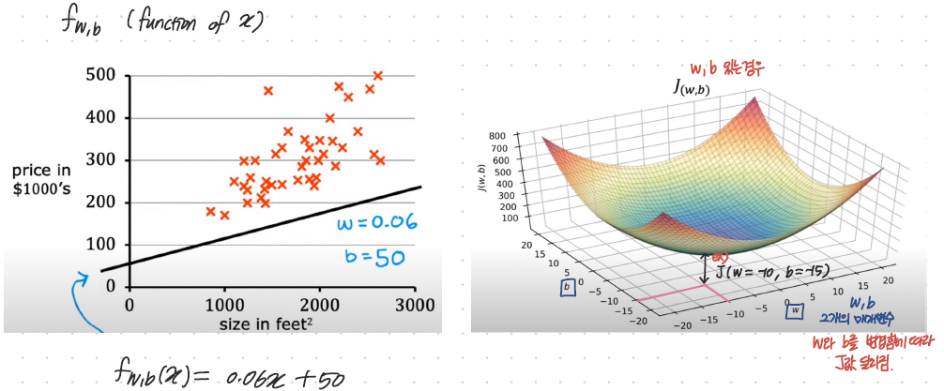
Cost function 시각화
Notes:
파라미터가 두 개인 경우의 cost function은 다음과 같은 3차원 그래프로 나타낼 수 있습니다.
그래프를 통해 w와 b를 변경함에 따라 j값이 달라지는 것을 시각적으로 확인할 수 있습니다.

Slide 31
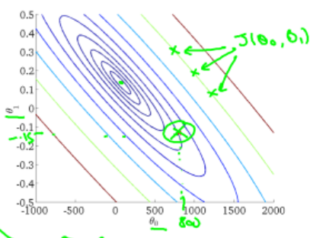
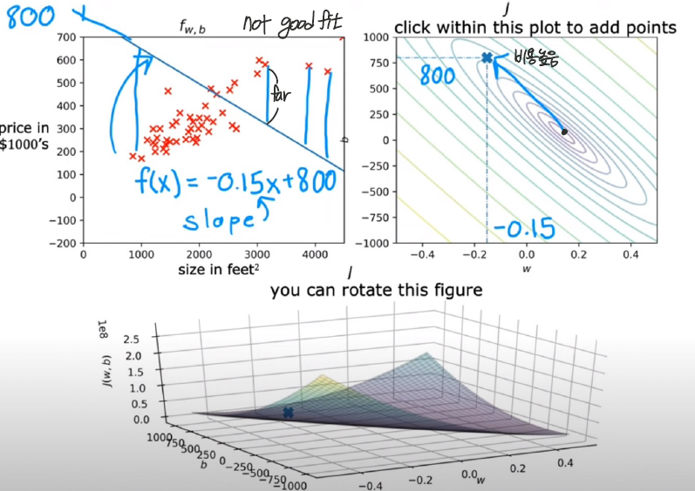
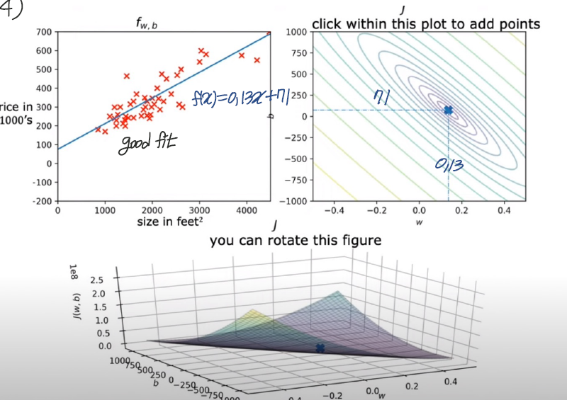
Cost function 시각화
Notes:
Cost function을 정사영 시킨 등고선 그래프를 다음과 같이 나타낼 수 있는데요.
아까의 3차원 그래프를 수평으로 slicing 했다고 보시면 됩니다.
이때 cost function 의 최소값은 타원의 중심 좌표고 등고선의 같은 색은 같은 cost값을 갖습니다.
왼쪽의 데이터포인트에 잘 fit하지 않은 함수의 비용값은 중심과 꽤 멀리 떨어져있죠
반면 포인트에 잘 fit하는 f의 cost는 minimum 에 근접하다는 것을 알 수 있습니다.

Slide 32
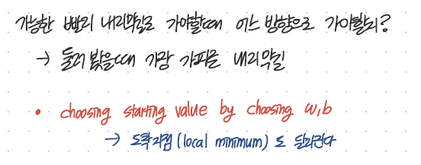
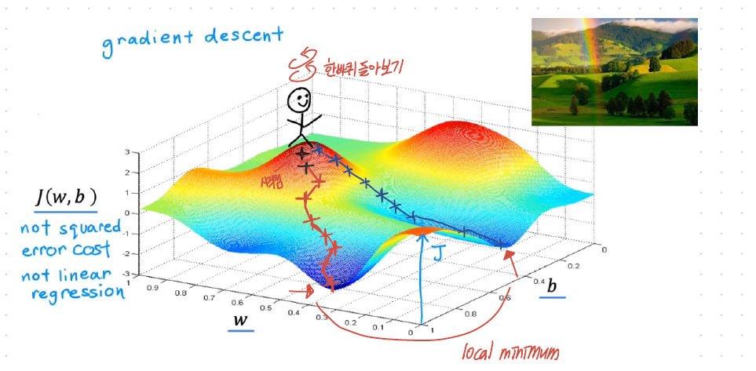




Gradient descent 경사하강법
Notes:
자 그러면 이제 cost function의 최솟값을 구해야겠죠? 이를 구하는 알고리즘을 gradient descent 경사하강법이라고 합니다.
이 알고리즘은 임의의 초깃값에서 최소의 cost funtion을 찾을 때까지 파라미터 w와 b를 업데이트하여 최소가 되는 점을 찾는 것입니다.
강의에서는 저 사람이 서있는 곳에서 가장 아래지점까지 주변을 돌아봤을 때 가장 가파른 내리막길로 내려가는 것을 반복한다고 쉽게 설명합니다.
여기서 포인트는 초기값에 따라 최소값 즉 local minimu이 달라질 수 있다는 것입니다.

Slide 33
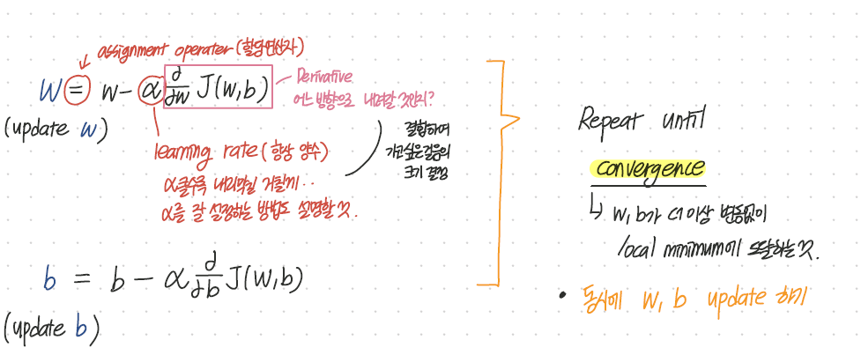
Gradient descent 경사하강법
Notes:
이를 수학적으로 정의하면 다음과 같습니다.
먼저 미분계수는 어느방향으로 내려갈 것인지를, 알파라는 learning rate, 학습률은 얼마나 큰 걸음으로 내려갈 것인지를 정의합니다.
즉, w,b가 더 이상 변동없이 local min에 도달할 때까지 지속해서 update 해줍니다.

Slide 34
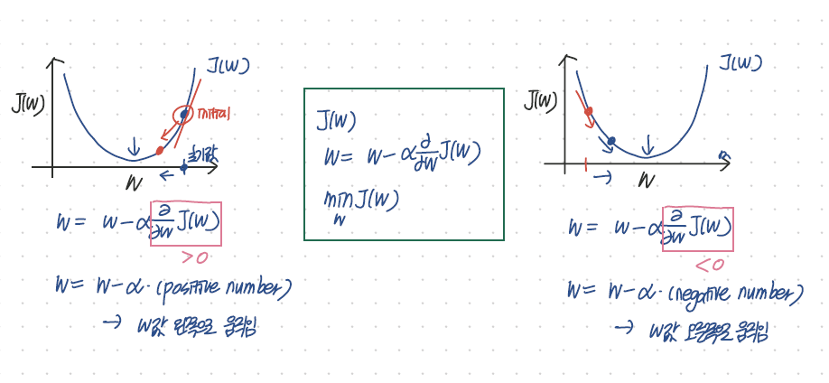
Gradient descent 경사하강법
Notes:
학습률과 미분계수가 같이 사용됐을 때 어떤 의미를 갖는지 알아보겠습니다.
왼쪽과 같이 미분계수가 양수라면 w값이 줄어들면서 최소로 향합니다
반대로 미분계수가 음수라면 w값이 늘어나면서 최솟값으로 향합니다.

Slide 35
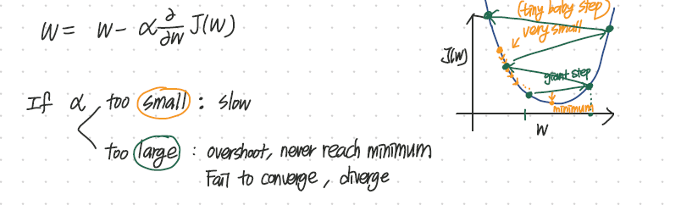
Derivative & Learning rate
Notes:
이 때 학습률이 너무 작다면 수렴하는데 너무 오래걸리고
반대로 학습률이 너무 크다면 수렴하지 못하거나 발산하는 문제가 발생할 수 있습니다.
즉, 학습률을 잘 설정하는게 매우 중요하다는 뜻입니다.

Slide 36
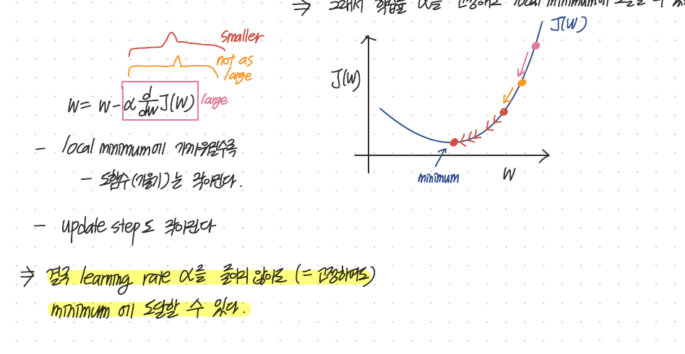
Derivative & Learning rate
Notes:
다음과 같은 그림과 같이 최솟값에 가까워질수록 미분계수, 즉 기울기가 점진적으로 0에 가깝게 작아지기 때문에 학습률을 고정하여도 min값에 도달할 수 있습니다
저희가 학습한 부분은 여기까지입니다 감사합니다.

Slide 37
감사합니다.
Notes:
다음과 같은 그림과 같이 최솟값에 가까워질수록 미분계수, 즉 기울기가 점진적으로 0에 가깝게 작아지기 때문에 학습률을 고정하여도 min값에 도달할 수 있습니다
저희가 학습한 부분은 여기까지입니다 감사합니다.

